Slide 1
طرق تكاثر الفطريات
تكلمن في المحاضرة السابقة عن:-
-تركيب جسم الفطريات
-مكونات جدار الخلية الفطرية
-طرق معيشة الفطريات

Slide 2
تكاثر الفطريات Reproduction of fungi
تتكاثر الفطريات بطريقتين هما:-
1-Asexual reproduction
2-Sexual reproduction
*التكثر اللاجنسي:-تكوين وحدات تكاثرية دون اندماج نووي او اتحاد بين الخلايا-ويتم بعدة طرق هي:-

Slide 3
طرق التكاثر اللاجنسي
1-التفتت او التجزؤFragmentation
كل جزء يعطي غزل فطري جديد- او انفصال خلايا كاملة –كل خلية تسمى odiumاو arthrospore-اذا كانت محاطة بجدارسميك تسمى chlamydospore وهي طريق شائعة في المختبرات.
2-الانشطار fissionكما في الخمائر
3-التبرعمBuddingكما في الخمائر
4-تكوين السبوراتspore formation

Slide 4
انواع السبورات (الابواغ)
اولا:-السبورات الحافظيةsporangiospore
وتقسم الى:-
أ-سبورات سابحةZoospore(motile spore)
كما في الاجناس PythiumوPhytophthoraالتابعة الى Oomycetes
2-سبورات غير متحركةaplanosporeكما فيMucor--Rhizopus

Slide 5
ثانيا:-السبورات الكونيديةconidiospore
وهي سبورات لاجنسية تتكون خارجيا على الغزل الفطري ومحمولة على حوامل كونيدية conidiophore
يوجد من حوامل الكونيديات نوعين هما:-
أ- حوامل مفردةsingle conidiophreكما في الفطرAlternaria sppو Botrytis spp

Slide 6
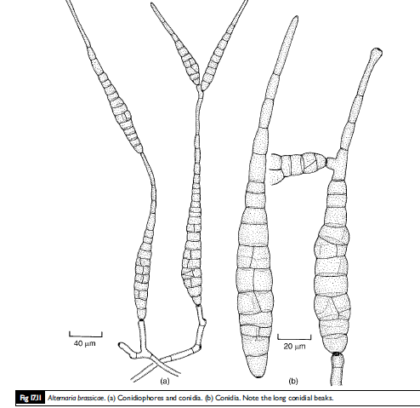

Slide 7
2-حوامل مركبةcompound conidiophreوتاخذ عدة اشكال هي:-
أ-الظفير الكونيديةsynnemaكما في الفطرGraphium spp
ب-الوسادة السبوريةsporodochiumتستند على جزء قاعدي يسمىStromaكما في الفطرFusarium spp
ج-الكويمة الكونيدية Acervulusكما فيCercospora
د- البكنيدية كما في الفطرPhoma وAscochyta

Slide 8
